Slide 1
Cultural Collection
Spanish Y8 Term 1
Author name(s): Pete Watson
Date updated: 14/04/21

Slide 2
8.1.1.1
Slide 13: speaking including a callout about salsa music.

Slide 3
¡A hablar!
hablar
[limpiar]
¡Hay dos posibilidades!
[usar]
Salsa es un tipo de música y baile que es muy popular en Colombia. Tiene orígenes en Puerto Rico, Cuba y la República Dominicana.
Normalmente
El verano pasado
[pintar]
salsa en Colombia.
[ayudar]
[bailar]
(frase negativa)
[viajar]
[quedar]
[pasar tiempo con]
[escuchar]
El verano pasado no bailé salsa en Colombia.
[estudiar]
[descansar]
El verano pasado no escuché salsa en Colombia.
[visitar]
[aprovechar]
Notes:
If there is time, teachers could show some or all of this YouTube video of a classic Colombian salsa son, called Cali Pachanguero by el Grupo Niche (this is the official music video), which shows lots of the sights of Cali as well as the dancing: https://www.youtube.com/watch?v=7KxkMLAZlzw
Word frequency (1 is the most frequent word in Spanish): baile [2041]; origen [678]
Source: Davies, M. & Davies, K. (2018). A frequency dictionary of Spanish: Core vocabulary for learners (2nd ed.). Routledge: London

Slide 4
8.1.1.3
Slide 20, reading with photos of Cádiz and Mérida

Slide 5
leer
Lee las frases. ¿Cuál es la opción correcta?
A veces las dos opciones son correctas.
1. | Cádiz y Mérida son... | ciudades antiguas. en España.
2. | Según Daniel, la arena en la playa está... | bastante sucia. muy grande.
3. | Los parques están... | en el centro. limpios.
4. | El edificio es... | seguro. cerca de la escuela.
5. | El cielo y los barrios son... | preciosos. lejos de la escuela.
6. | Daniel y Lucía están... | en el pueblo. contentos.
Cádiz
Mérida
Notes:
Timing: 5 min.
Aim: Consolidate the meaning of ‘es’, ‘está’, ‘son’, ‘están’.
Procedure:
Read each phrase and compare both options. Decide which one is correct, considering that sometimes both could be correct.
Check the answers. In particular, check understanding of ‘Según Daniel’ and ‘El edificio es seguro’ because these words have just been (re)introduced.
Word frequency (1 is the most frequent word in Spanish):
New vocabulary this week: sucio [1855]; limpio [1710]; seguro [407]; precioso [1777]; contento [1949]; según [237]
Revisited from 3.2.7: cielo [620]. Another word from the poem, arena [1672], is included for incidental exposure.
Revisited from Y7: ciudad [178]; antiguo [446]; muy [43]; grande [66]; centro [316]; lejos [833]; pueblo [244]; cerca [1042]; escuela [424]
Source: Davies, M. & Davies, K. (2018). A frequency dictionary of Spanish: Core vocabulary for learners (2nd ed.). Routledge: London
Picture of Cádiz by @vidarnm from unsplash.com
Picture of Mérida by @gunnarridder from unsplash.com

Slide 6
8.1.1.4
Slide 22: vocabulary / writing, including a callout about la Universidad de Salamanca)
Slides 28-29: writing including a callout about the Amazon forest and fires.

Slide 7
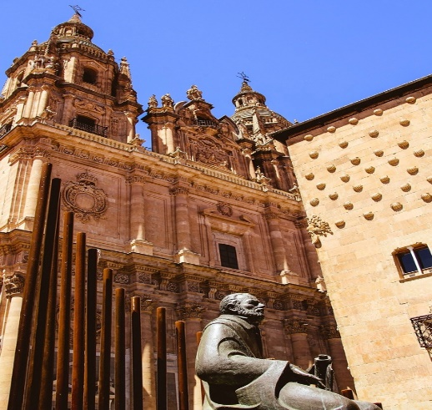
Vocabulario
escribir
La Universidad de Salamanca es la más vieja de España.
Want to say ‘the opportunity to (do something)?
Use ‘la oportunidad de (hacer algo).
Escribe en español:
Salamanca has a famous university.
2) I make the most of the opportunity to use a computer.
3) In reality, receiving messages every day is normal.
4) In my free time I do not have a lot of responsibility. However, I have to/must help at home a little.
Salamanca tiene una universidad famosa.
Aprovecho la oportunidad de usar un ordenador.
En realidad, recibir mensajes todos los días es normal.
En mi tiempo libre, no tengo mucha responsabilidad. Sin embargo, debo ayudar en casa un poco.
Notes:
Timing: 5 minutes
Aim: to use ‘-dad’ word in context plus other items of revisited vocabulary.
Procedure:
1. Students translate the sentences into Spanish.
2. Teachers reveal the answers on a mouse click.
Note: Be tolerant of errors around oportunidad ‘de’.
Word frequency (1 is the most frequent word in Spanish): realidad [260] universidad [387]; oportunidad [564]; responsabilidad [915]
8.1.1.1 (revisit) ayudar [328]; libre [473]; aprovechar [885]; sin embargo [embargo-203]; poco [76]
7.3.1.6 (revisit) recibir [216]; mensaje [847]; ordenador [2624]; todo¹ [472]
Source: Davies, M. & Davies, K. (2018). A frequency dictionary of Spanish: Core vocabulary for learners (2nd ed.). Routledge: London

Slide 8
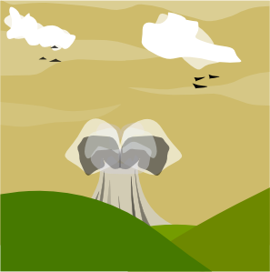
Una emergencia en las noticias
escribir
The Amazon rainforest covers a vast area in Latin America. 60% is in Portuguese-speaking Brazil, but it also is in Peruvian, Colombian, Ecuadorean, Bolivian and Venezuelan territory. Forest fires are an annual problem.
Lees en un periódico sobre los terribles incendios* en las Amazonas en Ecuador y quieres hacer algo con tus compañeros de la escuela para ayudar.
Explica la situación y tus planes para ayudar.
* fires
İIncendios* en Ecuador!
Notes:
Timing: 1 minute
Aim: to translate accurately into Spanish using 1st person plural –er verbs
Procedure:
Teachers explain the context of the writing task using this introductory slide.
Teachers explain that in this activity students will use the present simple tense for routine/timeless and unfinished actions
A callout appears with information about the Amazon and the problem of forest fires.
Note: teachers may need to explain the use of ‘para’ + infinitive here. This feature will be taught in 8.1.2.6.

Slide 9
Una emergencia en las noticias
escribir
Escribe en español el texto para la página web de la escuela:
İIncendios en Australia!
The situation
We understand the reality in Australia. We must do something because there is a problem. We believe that it is important to help.
What are we doing today?
We are making calls to people with money. We are putting information on a web page and notices* on the walls. We are selling things in front of school.
La situación
Debemos
Entendemos la realidad en Australia.
Creemos
hacer algo porque hay un problema.
que es importante ayudar.
¿Qué hacemos hoy?
Ponemos
Hacemos llamadas a personas con dinero.
información en una página web y anuncios en las
Vendemos cosas delante de la escuela.
paredes.
* notice
Notes:
Timing: 15 minutes
Aim: to translate accurately into Spanish using 1st person plural –er verbs showing understanding that only one tense is needed in Spanish.
Procedure:
1. Students translate the English sentences into Spanish.
2. The Spanish is revealed on a mouse click, one sentence at a time.
REVISITED Vocabulary frequency rankings (Y8 1.1.1)
Y8 1.1.1: pared [778]; ayudar [328]
Y7 3.1.6: llamada [1324]
Note: A gloss is given for ‘anuncio’ [2076], a word which hasn’t yet been taught.

Slide 10
8.1.1.6
Slide 20: phonics, listening including a photo of Cádiz

Slide 11
Rule: If the penultimate syllable is stressed and the word ends in any vowel OR ‘n’ or ‘s’ then there is no accent.
escuchar
Escucha las palabras y escribe. ¿Necesitan un acento o no?
 | Palabra en español
1
ejemplo
2
fútbol
3
minuto
4
árbol
5
difícil
6
barrio
Cádiz
7
Cádiz
8
camisa
Notes:
Timing: 3 min.
Aim: To practise with the first rule regarding accentuation in Spanish. Do these words need written accents according to the rule?
Procedure:
Listen to each word and write them down. Do these words need a written accent?
Transcript:
ejemplo
fútbol
minuto
árbol
difícil
barrio
Cádiz
camisa
Revisited vocabulary:
7.3.2.4: barrio [940]

Slide 12
8.1.2.5
Slide 25: tapas information slide

Slide 13
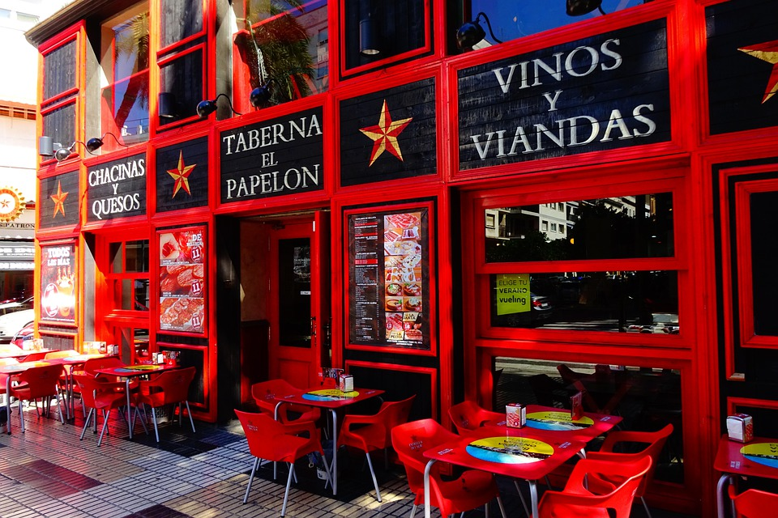
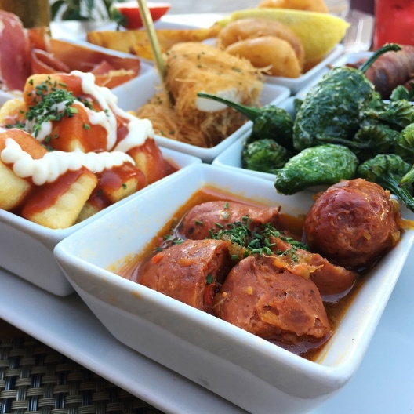
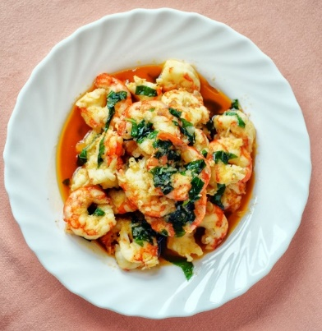
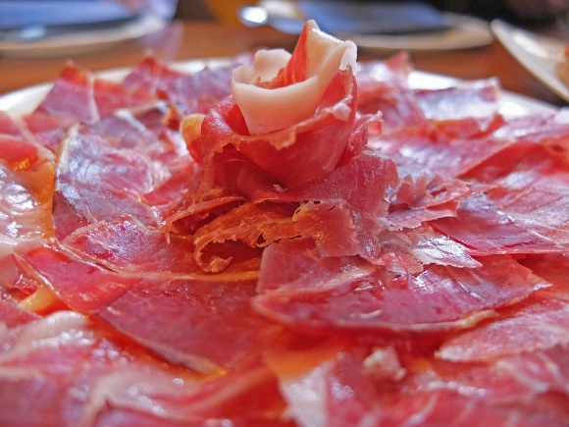
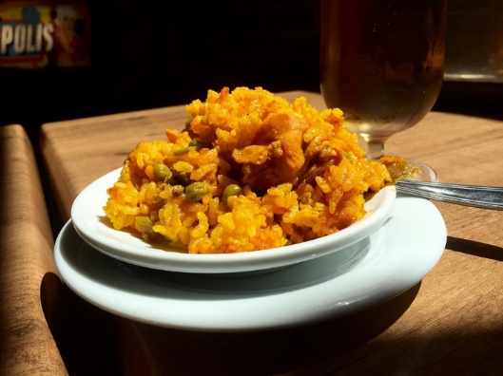
Tapas
‘Tapas’ are small plates of food, such as olives, meatballs, prawns, cured meats and cheeses. These are very popular as an evening snack in bars (the Spanish often have dinner at 9 or 10pm!).
The word ‘tapa’ translates as ‘cover’ or ‘lid’. There are different theories about why it is called this. Some think that tapas were originally served on top of a glass of wine as a way to keep out dust or insects!
Notes:
Timing: 2 minutes
Aim: to explain to students what ‘tapas’ are.
Procedure:
1. Click to bring up the explanation

Slide 14
8.1.2.6
Series of activities based around learning more about Bolivia.
Slides 6-18, vocabulary, reading, speaking, reading, listening, speaking and listening
Slide 26: reading and listening
Slides 31-33: reading and listening, writing, research homework task.

Slide 15
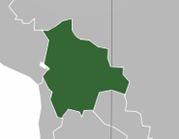
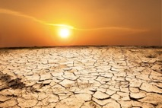
Vocabulario
hablar
el clima
el paisaje
[weather, climate]
[landscape]
‘Suficiente’ is an adjective, so it needs to agree in number with the noun:
suficiente agua = enough water
suficientes árboles = enough trees
‘Suficiente’ often goes before the noun, but you might sometimes see it after.
la frontera
desaparecer
[border]
mil
[to disappear]
seco, seca
la altura
[dry]
[height, altitude]
la lluvia
suficiente
[rain]
Notes:
Timing: 3 minutes
Aim: to introduce and embed the new vocabulary
Procedure: 1. Pupils either work by themselves or in pairs, reading out the words and recapping their English meaning (1 minute). 2. Then the teacher removes the English words or pictures (one by one) and they try to recall the English orally (chorally), looking at the Spanish (1 minute). 3. Then the Spanish meanings are removed (one by one) and they to recall them orally (again, chorally), looking at the English (1 minute) 4. Further rounds of learning can be facilitated by one pupil turning away from the board, and his/her partner asking him/her the meanings (‘Cómo se dice X en español?’). This activity can work from L2 → L1 or L1 → L2.
Note: ‘suficiente’ may be used before or after the noun in Spanish with broadly synonymous meaning. It is frequently used before the noun in the same way as other quantifiers (demasiado, mucho, poco) that refer to an indeterminate quantity. When used after the noun, the word may suggest a more precise meaning (‘enough’, in relation to a specific point of reference, e.g, a previously mentioned figure). However, there is no hard and fast rule. Some native speakers may also choose to use ‘suficiente’ postnominally for stylistic or discursive reasons. Given the dependency of its use on context, and the subtlety of meaning, we don’t go into detail on this in the lesson material, but do highlight that students may encounter the word in both positions.
Word frequency (1 is the most frequent word in Spanish):
New vocabulary (introduce): el paisaje [1685]; desaparecer [655]; seco [1183]; la lluvia [986]; el clima [1675]; la frontera [1507]; mil [191]; la altura [970]; suficiente [781]

Slide 16
Hoy vamos a leer un texto sobre un país de Sudamérica.
leer
Lee las frases. ¿Qué país es?
1. El español es un idioma oficial.
Venezuela
2. Es un país en el centro de Sudamérica.
Colombia
Ecuador
3. No tiene costa.
Brasil
Perú
Bolivia
4. Tiene una frontera con Perú, Chile, Argentina, Paraguay y Brasil.
Paraguay
Chile
Uruguay
Bolivia
Argentina
B_ _ _ _ _ _
Notes:
Timing: 2 minutes
Aim: to create a sense of anticipation and to reactivate prior knowledge of concepts relevant to the text.
Procedure 1. Reveal each sentence to give information about the country.
2. Students can volunteer answers.

Slide 17
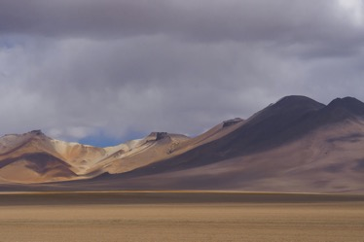
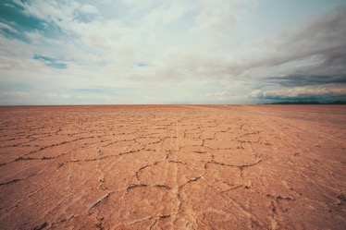
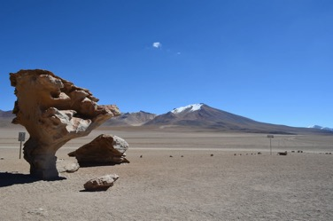
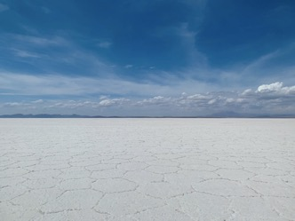
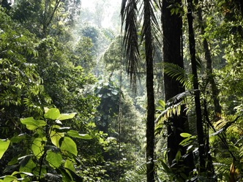
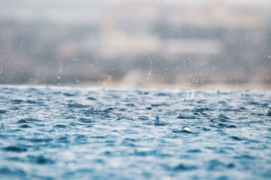
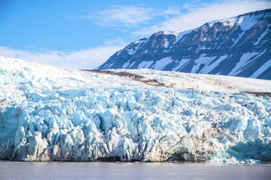
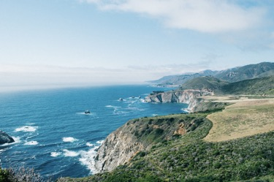
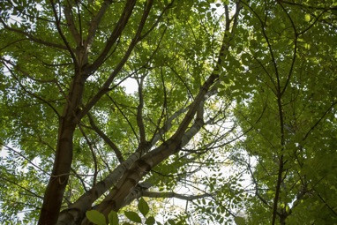
¿Cómo es Bolivia?
hablar
Mira las fotos, ¡hacemos predicciones!
Bolivia (no) tiene / es...
En Bolivia (no) hay...
Ejemplo: En Bolivia no hay lluvia.
montañas
seca
paisajes diferentes
selva
lluvia
glaciares
costa
árboles
Notes:
Timing: 3 minutes
Aim: To predict some of the content in the first text of the lesson. To recycle irregular verbs from Y7 (es, está, tiene, hay) and to support understanding of relevant vocabulary.
Procedure 1. Look at the pictures and try to make some predictions about what Bolivia is like before reading the text.
2. Formulate predictions using the structures ‘Bolivia (no) tiene / es’, ‘En Bolivia (no) hay...’.
Pictures from Unsplash:
Photo of mountains in Bolivia by @sthomanns
Photo of dry Bolivia by @tobey_j
Photo of glacier in Bolivia @vincegx
Photo of the Salar de Uyuni by @agnieszkam
Photo of Stone tree by @gabrielrojas
Photo of rain by @fivepointseven
Photo of coast @gregjjurgajtis
Photo of trees @calvoregis

Slide 18
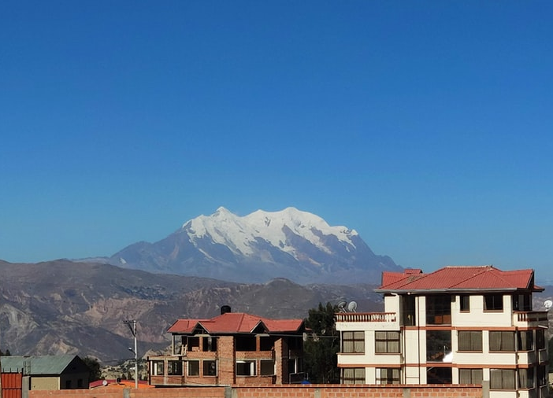
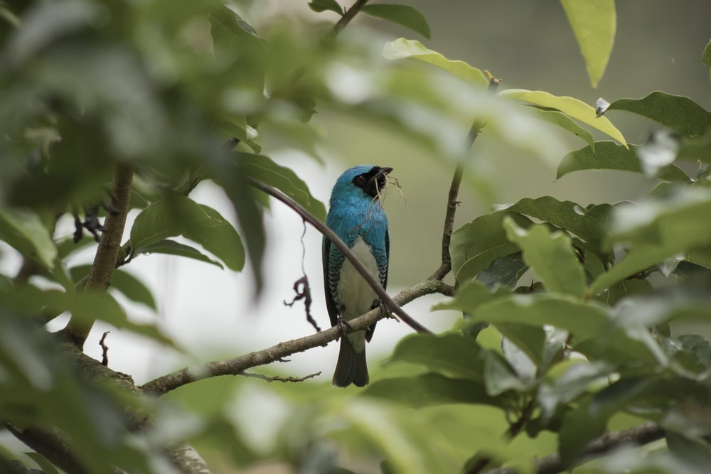
Geografía
leer
Lee el texto. ¿Tus predicciones son correctas?
Bolivia es un país en el centro de Sudamérica. Tiene una frontera con Perú, Chile, Argentina, Paraguay y Brasil. No tiene costa.
Una parte de Bolivia está en los Andes. Las montañas son muy altas allí. ¡Muchas tienen una altura de cinco o seis mil metros! La región alta de Bolivia es bastante seca. A veces no tiene mucha agua porque desaparecen los glaciares.
Otra parte de Bolivia está en el Amazonas. Los paisajes y el clima son completamente diferentes allí. En la selva, hay ríos, árboles y normalmente mucha lluvia. La selva cubre todo el este de Bolivia.
Notes:
Timing: 6 minutes
Aim: to verify predictions and to learn about the geography of Bolivia.
Procedure 1. Students read the text.
2. Students check if their predictions about what Bolivia is like are true or false.
The teacher should actively engage students here, asking, e.g.,
¿Cómo es la region alta (=bastante seca)
¿Hay glaciares? (=Sí, pero desaparecen)
¿Tiene paisajes diferentes? (=Sí, en el Amazonas hay… y en los Andes hay…).
3. The teacher can also ask the students what else the text says about the geography of Bolivia.
Pictures from Unsplash:
Photo by Jose David on Unsplash
Photo by Harold Martinez on Unsplash

Slide 19
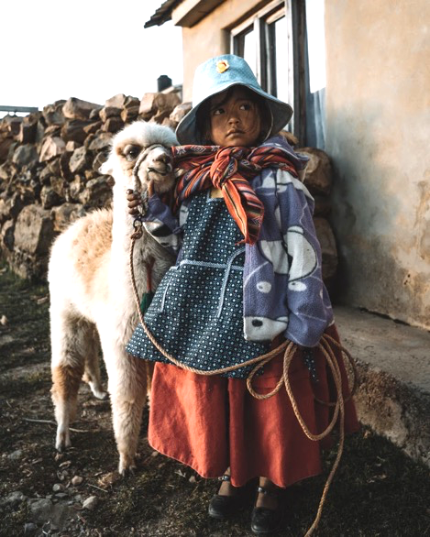
Idiomas y educación
leer
Lee el texto. ¿Cuántos verbos terminan en –e o –en?
El español es un idioma oficial de Bolivia, aunque otros idiomas existen. Mucha gente de origen indígena habla aymara y quechua, dos idiomas muy antiguos. El idioma puede ser una parte importante de su identidad y cultura.
En muchas escuelas, la educación cambia: ahora, los estudiantes deben aprender español y también un idioma indígena*. Sin embargo, a veces no hay suficientes profesores para enseñar los idiomas indígenas.
*indigenous
Remember, use the verb ending –e to mean ______ or ____ with present tense –er / –ir verbs.
Use the verb ending –en to mean to mean ______.
‘s/he’
‘it’
‘they’
Notes:
Timing: 5 minutes
Aim: to learn about language education in Bolivia; to refresh students’ understanding of two previously taught features ahead of the next activity.
Procedure 1. Students read the text and try identify as many examples as they can of verbs ending in –e and –en.
2. The teacher then brings up the text box at the bottom and elicits the meanings of the two verb endings. 3. To ensure understanding of the information in the text, do one of the following or use another preferred task: i. whole class oral English translation, phrase by phrase ii. Individual summary of the text, with the instruction – Note three key facts from the first paragraph and two from the second paragraph about languages in Bolivia. ii. Ask direct questions to elicit the key information. 1. How many languages are mentioned as being spoken in Bolivia? 2. Which? 3. What does it say about Aymara and Quechua in the first paragraph? 4. What are languages important for? 5. Why is it not straightforward for students to learn Quechua or Aymara at school?
Note: Many Y8 students will not be clear on the meaning of ‘indigenous’ in English, perhaps, so worth checking and giving a definition, if needed: Indigenous peoples are ethnic groups who are the original or earliest known inhabitants of an area, in contrast to groups that have settled, occupied or colonized the area more recently.
Pictures taken from Unsplash:
Photo of Bolivian child by @alexazabache

Slide 20
Escucha información sobre Bolivia. ¿El sujeto es singular o plural? Luego, busca el sujeto. En la frase tres, dos sujetos son posibles.
escuchar
 | ¿El sujeto es singular (‘it’) o plural (‘they’)? | El sujeto
el aymara
las escuelas
el glaciar
la montaña
1
singular
el aymara
Perú
todas las regiones
2
plural
los estudiantes
el estudiante
3
singular
la selva, la región alta
las selvas
la selva
4
plural
las escuelas
Perú y Chile
las regiones
5
singular
Perú
las montañas
la escuela
6
plural
los glaciares
la región alta
los estudiantes
7
plural
las montañas
el aymara y el quechua
8
singular
la región alta
los glaciares
Notes:
Timing: 8 min.
Aim: to consolidate understanding of 3rd person singular vs plural verb forms of –er and –ir verbs in the oral modality; to check understanding of factual information about Bolivia on previous slides.
Procedure:
Students listen to the audio and decide if it refers to a singular or a plural subject.
Students listen again and decide which of the words on the right hand side is the subject of the sentence. The correct answer will be true of the two texts that students just read.
Some students may be able to complete parts 1 and 2 at the same time.
Note: If students require further support with the task, they could be given the answer options in a table, like this: 1. el aymara / el aymara y el quechua 2. los estudiantes / el estudiante 3. las selvas / la selva | la región alta / todas las regiones
Transcript:
Existe en Bolivia, y el español también.
Pueden aprender dos idiomas.
Cubre una parte grande del país.
No tienen suficientes profesores de idiomas indígenas.
Tiene una frontera con Bolivia.
Desaparecen por los cambios del clima.
Cubren la parte alta de Bolivia.
Debe tener poca lluvia porque todo está muy seco allí.
Vocabulary from revisited sets:
Y8 1.1.5: cambio [319]

Slide 21
Hablamos sobre Bolivia en parejas.
leer / escuchar
Persona A: lee la frase.
Persona B: escucha y elige la opción correcta para completar la frase.
Luego, escribe la frase en inglés.
Ejemplo:
Estudiante A
Estudiante B
1 | Las montañas pueden…
1 | ser muy altas.
The mountains can be very high.
Notes:
There are two options for the pair work at the end of the lesson. We recommend only doing ONE of these. Slides 12-15 are a paired read aloud/listening activity, with L2->L1 written translation. Slides 16-19 are a paired speaking/listening activity, which offers a more challenging alternative.
Timing: 10 min.
Aim: to correctly match the sentence halves, working in pairs; to then accurately translate the sentences into English.
Procedure:
Students A and B are given their prompt cards.
The first time round, Student A reads the sentence fragment aloud (e.g. Las montañas pueden…). Student B listens and searches for and then says the correct sentence ending (ser muy altas).
The students then work together to translate the sentence into Spanish.
Students repeat for the rest of items 1-5, then swap roles. This time, Student B will repeat the sentence starter and Student A will listen and complete it.

Slide 22
Estudiante A
Estudiante B
1. El calor…
tienen una altura de seis mil metros.
2. Un paisaje seco…
cubre la parte alta de la región.
3. Bolivia…
pueden ser importantes en las escuelas.
4. Las montañas…
tiene una frontera con cinco países.
5. El aymara y el quechua…
desaparece en la parte alta del país.
Estudiante B
Estudiante A
6. La selva…
puede cambiar mucho, según la región.
7. Colombia…
deben aprender español y otro idioma.
8. El clima…
no tiene una frontera con Bolivia.
9. Los estudiantes…
desaparecen en las montañas.
10. Los paisajes verdes…
puede tener mucha lluvia.
Notes:
DO NOT DISPLAY DURING ACTIVITY
Read aloud cards

Slide 23
Solución
[1/2]
1. El calor desaparece en la parte alta del país.
The heat disappears in the high part of the country.
2. Un paisaje seco cubre la parte alta de la región.
The dry landscape covers the high part of the región.
3. Bolivia tiene una frontera con cinco países.
Bolivia has a border with five countries.
4. Las montañas tienen una altura de seis mil metros.
The mountains have an altitude of six thousand metres.
5. El aymara y el quechua pueden ser importantes en las escuelas.
Aymara and Quechua can be important in schools.

Slide 24
Solución
[2/2]
6. La selva puede tener mucha lluvia.
The rainforest can have a lot of rain.
7. Colombia no tiene una frontera con Bolivia.
Colombia doesn’t have a border with Bolivia.
8. El clima puede cambiar mucho, según la región.
The climate can change a lot, according to the region.
9. Los estudiantes deben aprender y otro idioma.
The students must learn Spanish and another language.
10. Los paisajes verdes desaparecen en las montañas.
The green landscapes disappear in the mountains.

Slide 25
Hablamos sobre Bolivia en parejas.
hablar / escuchar
Persona A: tiene unas frases en inglés. Lee las frases en español.
Persona B: escucha las frases en español y escribe en inglés.
Persona A y B: ven los resultados, ¿están bien?
Ejemplo:
¡Atención! ¿Es singular? → -e
¿Es plural? → -en
Bolivia tiene un clima seco en las montañas.
Estudiante A
Estudiante B
 | Lee las frases en español
1 | Bolivia has a dry climate in the mountains.
1 | Bolivia tiene un clima seco en las montañas.
Notes:
There are two options for the pair work at the end of the lesson. We recommend only doing ONE of these. Slides 12-15 are a paired read aloud/listening activity, with L2->L1 written translation. Slides 16-19 are a paired speaking/listening activity, which offers a more challenging alternative.
Timing: 10 min.
Aim: to use the new grammar and vocabulary in oral production; to further practise listening out for 3rd person singular and plural verb endings –e and –en and connecting these with their meanings.
Procedure:
The teacher runs through the worked example with students on this slide.
In the paired activity, student A reads the sentences aloud in Spanish. Student B listens and writes the sentence in English.
Students then swap roles.

Slide 26
Persona A
Persona B
 | Lee las frases en español
1 | Aymara and quechua can be important in schools.
2 | The mountains have an altitude of six thousand metres.
3 | A dry landscape covers the high part of the region.
4 | Bolivia has a border with five countries.
5 | The heat disappears in the high part of the country.
 | Lee las frases en español
1 | The climate can change a lot.
2 | The students in the school must learn Spanish and another language.
3 | Colombia does not have a border with Bolivia.
4 | The green landscapes disappear in the mountains.
5 | The jungle can have a lot of rain.
Notes:
SPEAKING CARDS - DO NOT DISPLAY DURING ACTIVITY.

Slide 27
Persona A
Respuestas
1
2
3
4
5
1
2
3
4
5
Persona B
El aymara y el quechua pueden ser importantes en las escuelas.
El clima puede cambiar mucho.
Las montañas tienen una altura de seis mil metros.
Los estudiantes en la escuela deben aprender español y otro idioma.
Un paisaje seco cubre la parte alta de la región.
Colombia no tiene una frontera con Bolivia.
Bolivia tiene una frontera con cinco países.
Los paisajes verdes desaparecen en las montañas.
El calor desaparece en la parte alta del país.
La selva puede tener mucha lluvia.
Notes:
ANSWERS
The teacher can use this slide to give students feedback on their answers. Answers are animated to appear one by one.

Slide 28
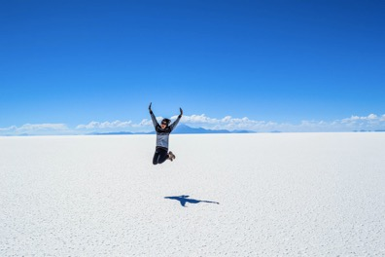
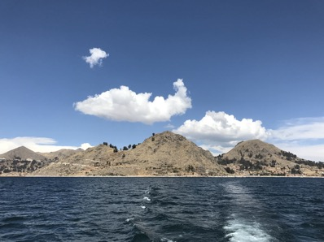
Bolivia: un país diverso
leer / escuchar
Economía
Muchos bolivianos trabajan en la agricultura, aunque ganan poco y el clima es muy variable. Otros trabajan en la minería*. Hay mucho debate sobre la protección de los recursos* naturales. Mucha gente dice que el país no debe exportar el gas natural y los minerales preciosos al extranjero.
El turismo crece. Muchos turistas van a Bolivia para visitar el Salar de Uyuni, un desierto blanco, o para subir las montañas altas. Otros turistas van para ver las aguas del Lago Titicaca en la frontera con Perú.
1
4
2
5
3
6
Salar de Uyuni
Lago Titicaca
*minería = mining; recurso = resource
Notes:
Timing: 8 minutes
Aim: to help students to connect the spoken and written forms of the language more securely; to consolidate vocabulary and grammar knowledge by eliciting suggested changes to the text.
Procedure:
Click on the audio button to play the text. Read and listen.
Note: There is a full version of the audio top right with a player. Alternatively the audio is in 6 sections with a pause just after the words 1-5 below, to facilitate easy stop/start.
To support segmentation, stop the audio and ask students to say: a) the next word b) the previous word
In addition, to develop understanding, vocabulary and grammar knowledge, pause at key points and ask students to suggest an alternative word that could replace the next word. This is a chance to draw on previously taught grammar and vocabulary knowledge.
muchos bolivianos…..(students volunteer third person plural form of a verb in the present tense).
mucha gente… (students volunteer the third person singular form of a verb in the present tense). This can also help to remind students that ‘people’ is a singular noun in Spanish.
el turismo…. (students volunteer the third person singular form of a verb in the present tense).
muchos turistas van a Bolivia para…… (students are prompted to volunteer a verb infinitive, following ‘para’);
o para…. (again, students are prompted to volunteer a verb infinitive, following ‘para’)
Transcript
Economía. Muchos bolivianos trabajan en la agricultura, aunque ganan poco y el clima es muy variable. Otros trabajan en la minería. Hay mucho debate sobre la protección de los recursos naturales. Mucha gente dice que el país no debe exportar el gas natural y los minerales preciosos al extranjero. El turismo crece. Muchos turistas van a Bolivia para visitar el Salar de Uyuni, un desierto de sal, o para subir las montañas altas. Otros turistas van para ver las aguas del Lago Titicaca en la frontera con Perú.
Pictures taken from Unsplash:
Photo of Uyunu by @alanaut24
Photo of Lake Titicaca by @gcoppa

Slide 29
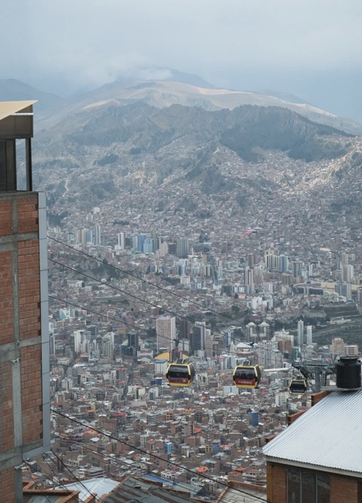
Bolivia: un país diverso
leer / escuchar
Lee y escucha el texto. ¿Puedes escribir las palabras que no están?
La ciudad y el campo
Ahora la población de las ciudades crece mucho. Un factor es que mucha gente del campo busca una vida mejor allí. Hay más ________________________ y servicios públicos. Sin embargo, no todas las ciudades son seguras, y hay __________________ y contaminación.
oportunidades de trabajo
problemas de ruido
¿Cómo dices las frases subrayadas en inglés?
oportunidades de trabajo →
job opportunities
problemas de ruido →
noise problems
La Paz, la capital de Bolivia
Notes:
Timing: 5 minutes
Aim: to consolidate understanding of how ‘de’ is used between two nouns (this was previously taught in 8.1.2.2).
Procedure:
Click on the audio button to play the text. Read and listen.
Write the two missing noun phrases.
Write those phrases in English.
Transcript
La ciudad y el campo. Ahora la población de las ciudades crece mucho. Un factor es que mucha gente del campo busca una vida mejor allí. Hay más oportunidades de trabajo y servicios públicos. Sin embargo, no todas las ciudades son seguras, y hay problemas de ruido y contaminación.
Vocabulary from revisited sets
Y8 1.1.5: ruido [1034];
Pictures taken from Unsplash:
Photo of La Paz by @sanderlenaerts

Slide 30
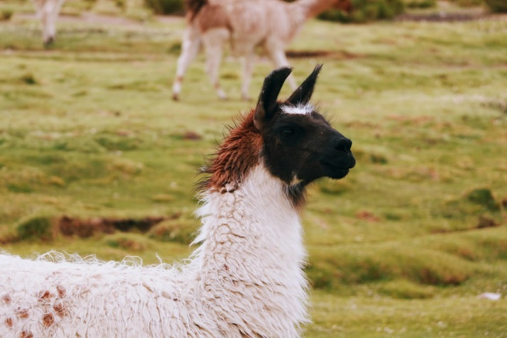
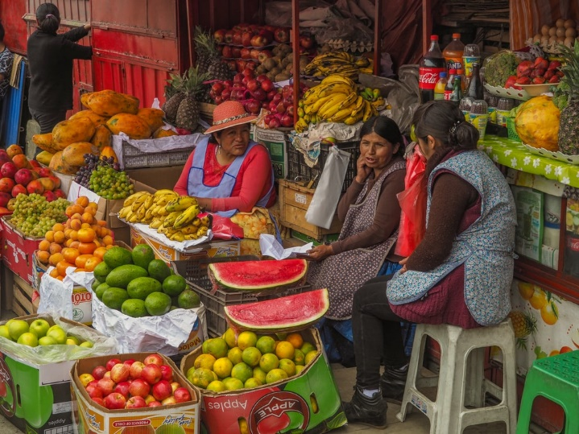
escribir
Vamos a escribir las frases en español.
Usa la palabra ‘de’.
 | En inglés | En español
1 | Quechua teacher
2 | landscape photography
3 | country life (Hint: use the word for ‘countryside’!)
4 | food market
5 | technology company
6 | summer rain
profesor de quechua
fotografía de paisaje(s)
la llama, un animal típico del campo
vida de campo
mercado de comida
compañía de tecnología
lluvia de verano
un mercado de comida en La Paz
Notes:
Timing: 5 minutes
Aim: to practise translating English noun phrases into Spanish using ‘de’.
Procedure:
Students translate each noun phrase into Spanish. They will need to remember to use ‘de’ and to change the order of the two nouns, so the task may be slightly trickier than it appears.

Slide 31
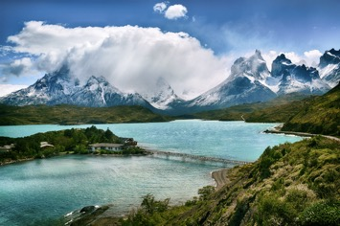
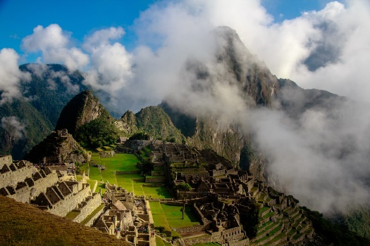
Deberes
escribir
Ahora puedes escribir tu propio texto sobre otro país de Sudamérica.
Si quieres, puedes encontrar inspiración en el texto de Bolivia.
Quizás puedes intentar contestar unas preguntas:
¿Cómo es la geografía?
¿Tiene fronteras con otros países?
Chile
¿Cuántos idiomas existen allí?
¿Hay mucho turismo? ¿Por qué (no)?
¿Cuáles son las industrias importantes?
Perú
Notes:
OPTIONAL
Aim: To produce the new and revisited features in writing about another Spanish speaking country.
Procedure:
Go through all the prompts to ensure that each is understood.
Encourage students to write their own text about another South American country based on the text about Bolivia.
Note: There may be time to begin this activity in class, but it can otherwise be set as homework.
Pictures taken from Unsplash:
Photo of Chile by @stalskaya
Photo of Peru by Scott Umstattd

Slide 32
8.1.2.7
Slides 5-7: phonics with places in Spain [ce], [ci]
Slides 15-16: phonics and listening, Spain and Latin American pronunciation of [ce], [ci]
Slides 19-22, reading and listening, speaking about Christmas traditions.

Slide 33
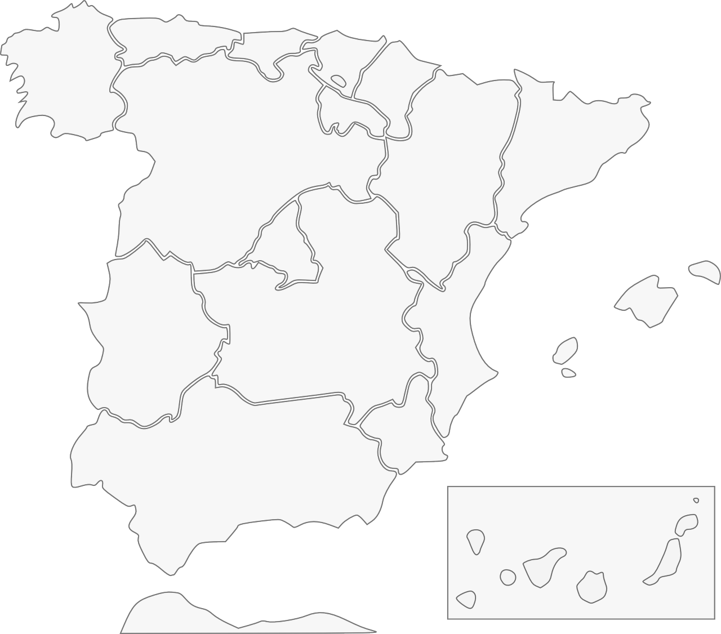
Fonética: [ci] & [ce]
escuchar / escribir
Escucha y escribe en español el nombre correcto del lugar.
1
Galicia
2
Barcelona
3
Cáceres
4
Valencia
Albacete
5
Murcia
Andalucía
7
6
Ceuta
8
Notes:
Timing: 5 minutes
Aim: to revisit the sound-spelling correspondence for the SSCs [ce] and [ci] with eight names of cities/autonomous communities Spain
Procedure:
Click on the action button to play the audio.
Reveal the place by clicking on the red line. Answers can be given in any order.
Transcript:
1. Galicia
2. Barcelona
3. Valencia
4. Murcia
5. Ceuta
6. Andalucía
7. Albacete
8. Cáceres

Slide 34
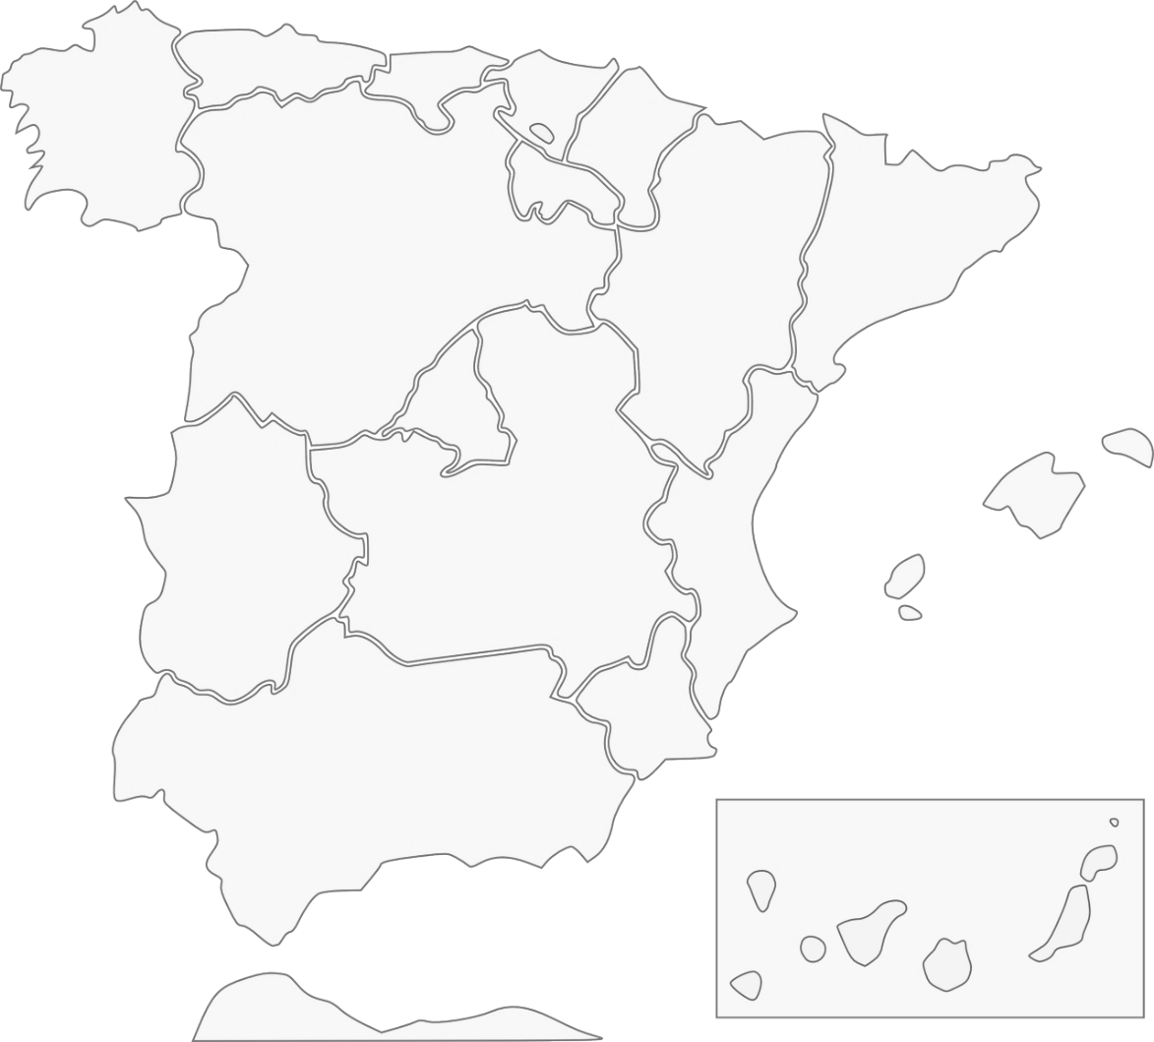
Las comunidades autónomas de España
leer
[1/2]
Hay diecisiete comunidades autónomas en España.
Cada una es una región. Aquí tienes cinco ejemplos:
Galicia
Comunidad Valenciana
Andalucía
Región de Murcia
¡Ceuta está en África!
Ceuta
Notes:
Timing: 2 minutes (slides 6 & 7)
Aim: to introduce students to the concept of Spain’s ‘comunidades autónomas’ (slide 1/2)
Procedure:
Click to reveal the five autonomous communities students have just seen as part of the phonics listening activity.
Click to show within which autonomous communities the other three cities from the listening activity are situated.
Note: teachers may want to read the information aloud for students, or alternatively ask students to read the information aloud chorally, or elicit the information from individual students.

Slide 35
Las comunidades autónomas de España
leer
[2/2]
En las comunidades autónomas hay muchas ciudades.
Aquí tienes tres ejemplos.
Barcelona es una ciudad en la comunidad de Cataluña.
Cáceres es una
ciudad en la comunidad de Extremadura.
Albacete es una ciudad en la comunidad de Castilla-La Mancha.
Notes:
Slide 2/2

Slide 36
SSCs [CE] y [CI]
escuchar
Remember, there are different ways to pronounce CE and CI.
In most of mainland Spain, the ‘c’ before ‘e’ or ‘i’ is pronounced
like _____ in English.
‘th’
In the Canary Islands and Latin America, this ‘c’ is often pronounced like an ____.
‘s’
Escucha. Es ¿España o Canarias / Latinoamérica?
ciencias
España
1
________________________________
ciencias
Canarias / Latinoamérica
2
________________________________
doce
Canarias / Latinoamérica
3
________________________________
doce
España
4
________________________________
Notes:
Phonics recap slide
Timing: 3 minutes
Aim: to revisit the SSCs [CE] and [CI] and consolidate understanding of the different ways in which they are pronounced in the Spanish-speaking world.
Procedure:
Read the explanation, eliciting the answers from students where prompted by gaps.
Play the audio and ask where the person is from (‘¿La persona es de…?’)
Ask students which other words they can recall from Y7 which have [ce] and [ci]. This will help to prepare them for the next activity.
Anticipate, for [CI], cine, diciembre, decir, cierto, ciudad
Anticipate, for [CE], centro, necesitar, necesario, cerca, doce, parecer.
Notes:
Teachers may also find it useful to consider the information from exam board specifications below:
AQA : “The [listening] test will be studio recorded using native speakers speaking Castilian in clearly articulated, standard speech at near normal speed. Different types of spoken language will be used, using familiar language across a range of contemporary and cultural themes. (p. 82)
EdExcel : “For listening and reading assessments, the majority of contexts are based on the culture and countries where the assessed language is spoken. […] It is, therefore, important that students are exposed to materials relating to Spanish-speaking countries throughout the course.” (p. 7)
WJEC : “This GCSE specification in Spanish for use in Wales is based on a conviction that learners studying a modern foreign language will develop their desire and ability to communicate with and understand speakers of Spanish in a variety of contexts and for a variety of purposes.” (p. 3)

Slide 37
Pilar y Conchi son de lugares diferentes, así que no tienen la misma pronunciación de [ce] y [ci]. Escucha. Quién habla, ¿Conchi o Pilar? Escribe el lugar también.
escuchar
Pilar (Islas Canarias) | Conchi (Alicante)
İHola! ¿Cómo estás? Soy Pilar y soy de Puerto Rico en las Islas Canarias.
1
Ceuta
2
Galicia
3
Valencia
4
Murcia
İBuenos días! Soy Conchi y soy de Alicante en la Comunidad Valenciana.
5
Cáceres
6
Barcelona
7
Andalucía
8
Albacete
Notes:
Phonics practice activity
Timing: 6 minutes
Aim: to raise awareness of the different ways in which the SSCs [ce] and [ci] are pronounced in the Spanish-speaking world.
Procedure:
Go through instructions with students.
Check understanding of instructions by asking students an example. E.g., ciudad (pronounced with seseo): ¿Es Pilar or Conchi? ¿Por qué? Sí, perfecto, porque Pilar es de las Islas Canarias. ¿Y en Alicante, cómo es la pronunciación?
Play the audio and ask students to tick the correct column and write the place with the target SSCs.
Check answers, including spelling, in the feedback.
Note:
Some students may be able to write the entire sentence.
Transcript:
Tengo un amigo de Ceuta.
Mi prima vive en Galicia
¿Tu madre es de Valencia?
Voy a ir de vacaciones a Murcia.
Hay una universidad muy famosa en Cárceres.
Barcelona tiene unos museos geniales.
Andalucía es una zona muy bonita.
Albacete está en el sureste de España.

Slide 38
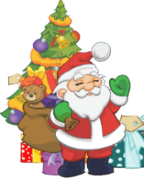
Navidad con la Familia López
escuchar y leer
1
5
Lucía y Daniel hablan sobre la Navidad en casa. Los primos normalmente están allí. ¿Qué hacen Lucía y Daniel, y qué hacen los primos?
2
6
Normalmente pasamos la Navidad con dos primos pequeños. Ellos escriben cartas a Papá Noel para pedir regalos. En cambio, ¡nosotros solo escribimos una lista para los padres!
Por la noche, Daniel y yo debemos ir a la cama, pero no tenemos sueño. En realidad, ¡dormimos muy poco porque queremos abrir regalos! Los primos beben algo y leen libros con la abuela antes de dormir. Ellos también deben descansar.
Para celebrar la Nochevieja, hacemos un viaje a la ciudad de Bilbao. No está cerca, así que vamos en coche. A medianoche comemos doce uvas en la plaza del centro. ¡Es una tradición popular en España!
3
7
4
diciembre
Papá Noel
Nochevieja
uvas
medianoche
Notes:
Timing: 8 minutes
Aim: to practise hearing and reading the revisited grammar, together with revisited vocabulary as part of the systematic revisiting of Y7 vocabulary. The suggested procedure includes strategic pausing of the audio to help students to connect the spoken and written forms of the language more securely, and a word substitution task. Additionally, this task gives a cultural insight into the Spanish New Year’s Eve tradition of eating 12 grapes on the 12 strikes of midnight.
Suggested procedure
1. Use the audio player and click on the ‘play’ button below to play the text. Read and listen.
2. To support segmentation, stop the audio and ask students to say: i. the next word ii. the previous word
3. Use the numbered action buttons on the right hand side to play segments of the text. When each segment ends, ask students to suggest a word or phrase that could replace the next one.
Each segment will end at the following points:
‘ellos’ (line two, paragraph 1), to elicit the 3rd person plural form of the verb. Try to ensure that students’ suggestions include at least one example of a verb with the –en ending (they may also volunteer irregular or –ar verbs).
‘nosotros (line three, paragraph 1), to elicit the 1st person plural form of the verb. Aim to elicit examples of the –emos or –imos ending.
‘Daniel y yo’(line one, paragraph 2), to elicit the 1st person plural form of the verb. Aim to elicit examples of the –emos or –imos ending.
‘ellos también’ (line four, paragraph 2), to elicit the 3rd person plural form of the verb. Aim to elicit examples of the –en ending.
‘Para celebrar la Nochevieja’ (line one, paragraph 3). This could generate a range of answers.
‘No está cerca, así que’ (line two, paragraph 3). This could generate a range of answers. The aim is to check understanding of ‘así que’ by allowing students to suggest a different kind of consequence (e.g. así que no vamos cada año).
Transcript
Normalmente pasamos la Navidad con dos primos pequeños. Ellos escriben cartas a Papá Noel para pedir regalos. En cambio, ¡nosotros solo escribimos una lista para los padres!
Por la noche, Daniel y yo debemos ir a la cama, pero no tenemos sueño. En realidad, ¡dormimos muy poco porque queremos abrir regalos! Los primos beben algo y leen libros con la abuela antes de dormir. Ellos también deben descansar.
Para celebrar la Nochevieja, hacemos un viaje a la ciudad de Bilbao. No está cerca, así que vamos en coche. A medianoche comemos doce uvas en la plaza del centro. ¡Es una tradición popular en España!
Note: The text contains a very high proportion of previously taught language. Although not formally taught as a lexical items ‘navidad’ and ‘papá noel’ were both encountered in Year 7 materials. Three unknown words are glossed. These words and their frequencies are given below.
Word frequency (1 is the most frequent word in Spanish): medianoche [4663]; uva [>5000]; Nochevieja [N/A];
Source: Davies, M. & Davies, K. (2018). A frequency dictionary of Spanish: Core vocabulary for learners (2nd ed.). Routledge: London

Slide 39
Navidad con la Familia López
leer
* underlined
Escribe en inglés las partes subrayadas* de las frases.
Normalmente pasamos la Navidad con dos primos pequeños. Ellos escriben cartas a Papá Noel para pedir regalos. En cambio, ¡nosotros solo escribimos una lista para los padres!
Por la noche, Daniel y yo debemos ir a la cama, pero no tenemos sueño. En realidad, ¡dormimos muy poco porque queremos abrir regalos! Los primos beben algo y leen libros con la abuela antes de dormir. Ellos también deben descansar.
Para celebrar la Nochevieja, hacemos un viaje a la ciudad de Bilbao. No está cerca, así que vamos en coche. A medianoche comemos doce uvas en la plaza del centro. ¡Es una tradición popular en España!
Papá Noel
diciembre
Nochevieja
uvas
medianoche
Notes:
Timing: 7 minutes (slides 20-21)
Aim: to connect the first and third person verb endings within sentences with their correct meaning in English.
Procedure: 1. Translate the underlined parts of the sentences (individually or in pairs)
2. Use the next slide for the feedback.

Slide 40
Respuestas
leer
1 | Ellos escriben cartas a Papá Noel para pedir regalos. | They write letters to Father Christmas (in order) to ask for presents.
2 | ¡Nosotros solo escribimos una lista para los padres! | We only write a list for the parents.
3 | Daniel y yo debemos ir a la cama, pero no tenemos sueño. | Daniel and I have to/must go to bed, but we aren’t sleepy.
4 | Dormimos muy poco porque queremos abrir regalos. | We sleep very little because we want to open presents.
5 | Los primos beben algo y leen libros con la abuela. | The cousins drink something and read books with Grandma.
6 | Ellos también deben descansar. | They must/have to also rest.
7 | Hacemos un viaje a la ciudad de Bilbao. | We go on a trip to the city of Bilbao.
8 | Comemos doce uvas en la plaza. | We eat twelve grapes in the square.
Notes:
Reading [ANSWERS]
Timing: 2 minutes
Procedure:
Click to reveal the answers one by one, from 1-8.

Slide 41
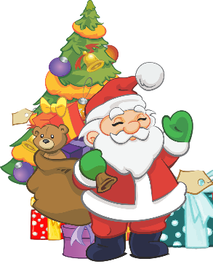
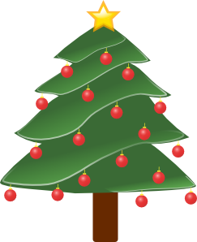
Navidad con la Familia López
hablar
Lee el tercer párrafo del texto con una pareja.
Pronuncia bien las [ce] y las [ci].
Para celebrar la Nochevieja, hacemos un viaje a la ciudad de Bilbao. No está cerca, así que vamos en coche. A medianoche comemos doce uvas en la plaza del centro. ¡Es una tradición popular en España!
diciembre
Notes:
Timing: 2 minutes
Aim: to practise reading aloud and developing SSC knowledge in full sentences. The extract contains 7 examples of [ce] and [ci]. There are also other previously taught SSCs including [j], [z] and [ñ].
Suggested procedure
1. Students read the text aloud to a partner, focusing on this week’s SSC (highlighted in orange).
2. Circulate to listen to students’ pronunciation.
Note: It does not matter whether students pronounce these SSCs with seseo or distinción, but consistency when reading the text is advisable. The background and personal experience of individual teachers will of course decide the approach taken. Students could even try reading it in both ways, as, ultimately, the aim is increase awareness of the differences in pronunciation in different parts of the Spanish speaking world.

